Slide 1
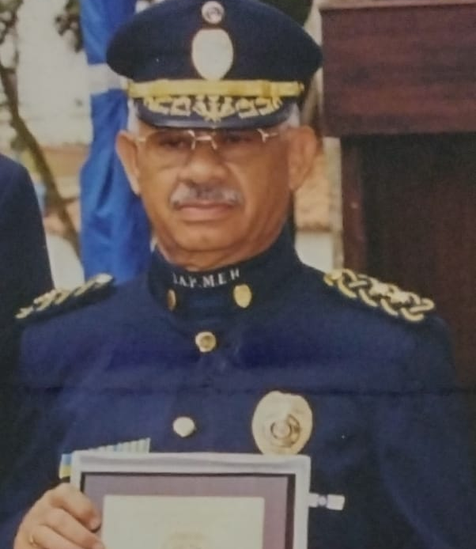
Rolando José Criollo 01/05/1944 – 18/08/2021 Q.E.P.D.
Tú ausencia ha dejado un inmenso dolor, pero para los que te amamos no dejaras de existir jamás.
“Yo soy la resurrección y la vida, el que cree en mi, aunque este muerto, vivirá y todo aquel que vive y cree en mi no morirá eternamente”
Juan 11:25-27
Siempre vivirás en nuestros corazones.

